Slide 1
Времена английского глагола
Today is the _ of November.
Today is _________.

Slide 2
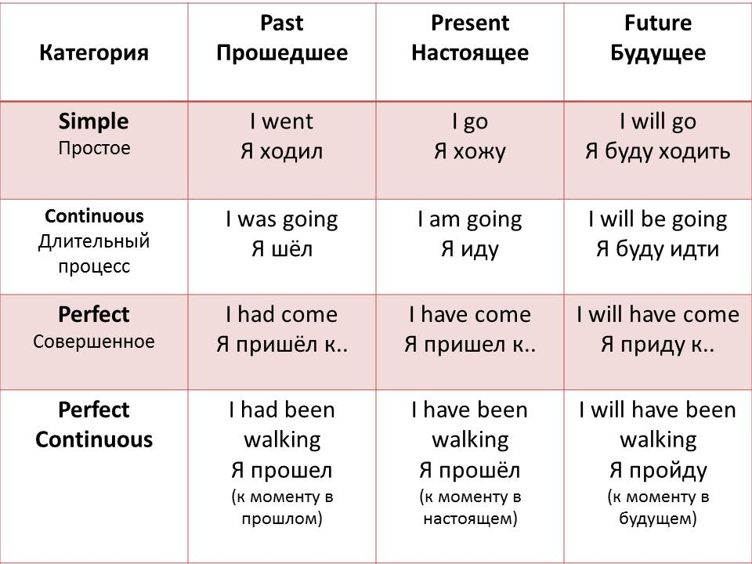

Slide 3
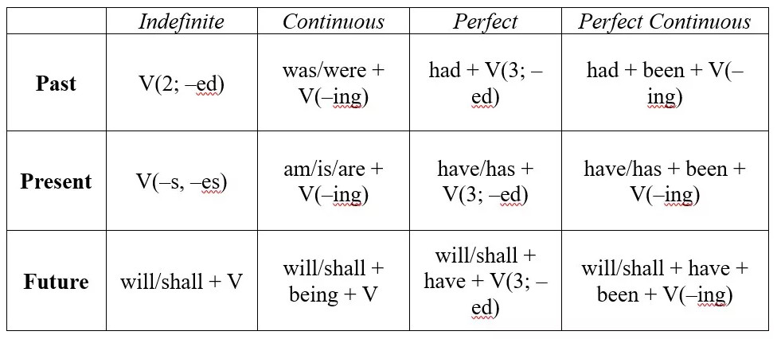

Slide 4
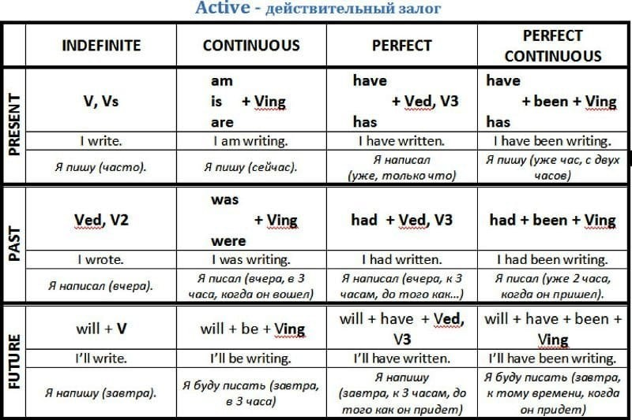

Slide 5
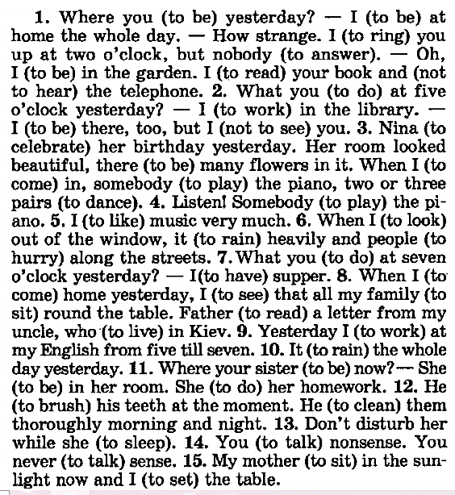

Slide 6
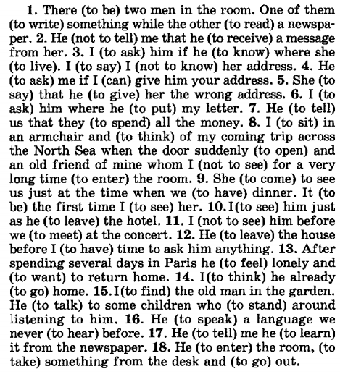

Slide 7
SB p 52 ex 5
Употребить в правильном времени

Slide 8
homework
Файл в дневник.ру +
запомнить таблицу времен

